Slide 1

Tìm hiểu Django Framework

Slide 2

THÀNH VIÊN
Quách Tấn Đạt - 22102167
Huỳnh Hoàng Thịnh - 22101928
Huỳnh Gia Bảo - 22118978

Slide 3
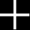

01
02
03
Giới thiệu về Django
Kiến trúc của Django
Cài đặt và cấu hình Django
04
05
06
Các tính năng chính của Django
Xây dựng ứng dụng với Django
Ưu và Nhược điểm của Django

Slide 4

01
Giới thiệu về Django

Slide 5


Định nghĩa và lịch sử
Django là framework web cao cấp, miễn phí, mã nguồn mở, sử dụng Python. Nó giúp lập trình viên xây dựng ứng dụng web nhanh chóng và an toàn.
Định nghĩa Django
Django ra đời năm 2005 bởi Adrian Holovaty và Simon Willison. Ban đầu được sử dụng cho các dự án báo chí, sau đó mở rộng ứng dụng trong nhiều lĩnh vực.
Lịch sử ra đời
Django không ngừng cập nhật và nâng cấp. Các phiên bản mới mang lại nhiều tính năng và cải tiến về hiệu năng, bảo mật.
Phiên bản phát triển

Slide 6
02
Kiến trúc của Django

Slide 7




Mô hình Model
01
Model đại diện cho dữ liệu và logic kinh doanh. Nó tương tác với cơ sở dữ liệu, giúp lập trình viên dễ dàng quản lý dữ liệu.
Mô hình MVC
Mô hình View
02
View xử lý logic hiển thị dữ liệu. Nó nhận dữ liệu từ Model và trả về kết quả cho người dùng.
03
Mô hình Controller
Controller đóng vai trò trung gian, nhận yêu cầu từ người dùng, điều hướng đến View phù hợp.

Slide 8

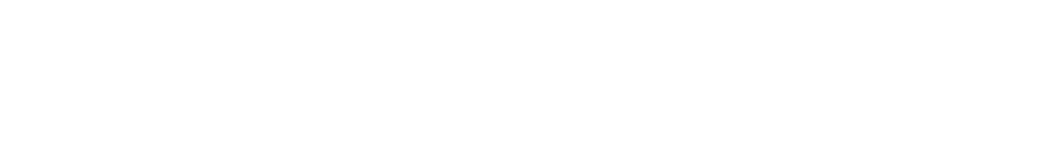

Mô hình MVT
Mô hình Model
01
Model trong MVT cũng quản lý dữ liệu, tương tự như trong MVC.
Mô hình View
02
View trong MVT có vai trò khác biệt, nó đóng vai trò của Controller trong MVC, quyết định logic xử lý yêu cầu.
Mô hình Template
03
Template chịu trách nhiệm hiển thị dữ liệu cho người dùng, tương tự như View trong MVC.

Slide 9
03
Các tính năng chính của Django

Slide 10



ORM
02
01
03
Ưu điểm của ORM
ORM giúp lập trình viên không cần viết lệnh SQL, giảm thiểu lỗi và tăng tốc độ phát triển.
Khái niệm ORM
Ví dụ về sử dụng ORM
ORM (Object-Relational Mapping) là cơ chế ánh xạ dữ liệu từ cơ sở dữ liệu quan hệ sang đối tượng trong chương trình.
Ví dụ: Tạo một model `Product` để quản lý sản phẩm, sử dụng ORM để truy vấn và cập nhật dữ liệu.

Slide 11

Admin site
02
01
03
Tính năng của Admin site
Khái niệm Admin site
Ví dụ về sử dụng Admin site
Admin site hỗ trợ các thao tác CRUD (Tạo, Đọc, Cập nhật, Xóa) dữ liệu, tùy chỉnh giao diện và logic quản trị.
Admin site là một giao diện quản trị tích hợp sẵn trong Django, giúp quản lý dữ liệu dễ dàng.
Ví dụ: Đăng nhập Admin site để quản lý danh sách sản phẩm, người dùng.

Slide 12

Security
03
02
Ví dụ về bảo mật trong Django
Các tính năng bảo mật chính
Ví dụ: Sử dụng Django để bảo vệ form đăng nhập khỏi tấn công XSS.
01
Khái niệm về bảo mật trong Django
Django hỗ trợ bảo mật như kiểm tra dữ liệu đầu vào, mã hóa mật khẩu, bảo vệ chống tấn công CSRF.
Django cung cấp nhiều tính năng bảo mật để bảo vệ ứng dụng khỏi các mối đe dọa như tấn công SQL injection, XSS.

Slide 13
04
Cài đặt và cấu hình Django

Slide 14
Cài đặt Django
Kiểm tra phiên bản Django
Yêu cầu hệ thống
Các bước cài đặt
Để cài đặt Django, cần có Python đã cài đặt trên hệ thống.
Sử dụng lệnh `pip install django` để cài đặt Django.
Sau khi cài đặt, sử dụng lệnh `django-admin --version` để kiểm tra phiên bản Django đã cài đặt.

Slide 15
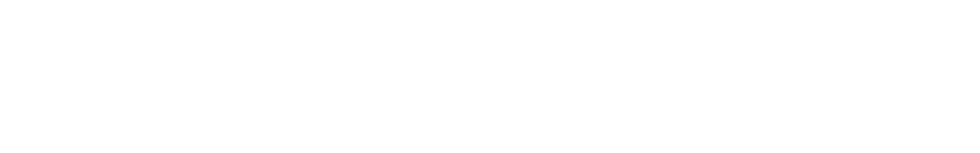

Cấu hình Django
Cấu hình cơ sở dữ liệu
01
Trong file `settings.py`, cấu hình thông tin cơ sở dữ liệu để Django có thể kết nối.
Cấu hình static files
File `urls.py` quản lý các đường dẫn URL của ứng dụng, giúp định hướng request đến view tương ứng.
02
Cấu hình URL
03
Cấu hình static files để quản lý các file tĩnh như CSS, JavaScript, hình ảnh.

Slide 16
05
Xây dựng ứng dụng với Django

Slide 17
Tạo ứng dụng mới
Sử dụng lệnh `django-admin startproject project_name` để tạo một project mới.
Tạo project
Trong project, sử dụng lệnh `python manage.py startapp app_name` để tạo một app mới.
Tạo app
Đăng ký app trong file `settings.py` để sử dụng app trong project.
Đăng ký app

Slide 18
Định nghĩa model
01
Định nghĩa model trong file `models.py` để mô tả cấu trúc dữ liệu.
Xây dựng model
Áp dụng model
02
Sử dụng lệnh `python manage.py makemigrations` và `python manage.py migrate` để áp dụng model vào cơ sở dữ liệu.
03
Ví dụ về model
Ví dụ: Tạo model `Product` với các trường `name`, `price`, `description`.

Slide 19
Xây dựng view
Định nghĩa view
01
Định nghĩa view trong file `views.py` để xử lý logic của ứng dụng.
Kết nối view với URL
02
Trong file `urls.py`, kết nối view với URL để người dùng có thể truy cập.
Ví dụ về view
03
Ví dụ: Tạo view để hiển thị danh sách sản phẩm.

Slide 20

Xây dựng template
02
01
03
Sử dụng template
Trong view, trả về template với dữ liệu để hiển thị.
Định nghĩa template
Ví dụ về template
Định nghĩa template trong thư mục `templates` để hiển thị dữ liệu cho người dùng.
Ví dụ: Tạo template để hiển thị danh sách sản phẩm với các trường `name`, `price`.

Slide 21
06
Ưu và Nhược điểm của Django

Slide 22
Ưu điểm
Ưu điểm | Mô tả
1. Nhanh chóng phát triển (Rapid Development) | Django giúp xây dựng ứng dụng web nhanh nhờ có sẵn nhiều công cụ như ORM, admin, routing, form...
2. Bảo mật cao | Django tích hợp chống các lỗi phổ biến: SQL Injection, CSRF, XSS, clickjacking...
3. Có admin interface mạnh mẽ | Giao diện quản trị tự động tạo, tiết kiệm thời gian phát triển backend
4. Hệ thống ORM mạnh mẽ | Làm việc với cơ sở dữ liệu dễ dàng qua Python object, không cần viết nhiều SQL
5. Tài liệu phong phú | Django có tài liệu chính thức rõ ràng, cộng đồng lớn, dễ tìm tài nguyên học
6. Cấu trúc rõ ràng | Theo mô hình MVT (Model – View – Template), dễ quản lý khi dự án lớn
7. Hỗ trợ quốc tế hóa (i18n) | Hỗ trợ đa ngôn ngữ dễ dàng, phù hợp làm web cho nhiều quốc gia

Slide 23
Hạn chế
Nhược điểm | Mô tả
1. Không linh hoạt như Flask | Do Django theo mô hình “bó buộc” rõ ràng nên không linh hoạt như Flask nếu bạn chỉ cần API nhỏ
2. Quá nặng với dự án nhỏ | Nếu làm các ứng dụng đơn giản, Django có thể bị "dư thừa" về cấu trúc
3. Hiệu năng thấp với real-time | Xử lý real-time (chat, socket...) không phải là thế mạnh, cần tích hợp thêm (Django Channels)
4. Đường cong học tập hơi dốc lúc đầu | Cần hiểu nhiều khái niệm mới như ORM, middleware, decorator, MVT...
5. Dễ bị “rối” nếu không chia app rõ ràng | Dự án lớn mà không tách app hợp lý sẽ khiến code rối và khó bảo trì

Slide 24

Thank you.

